Slide 1
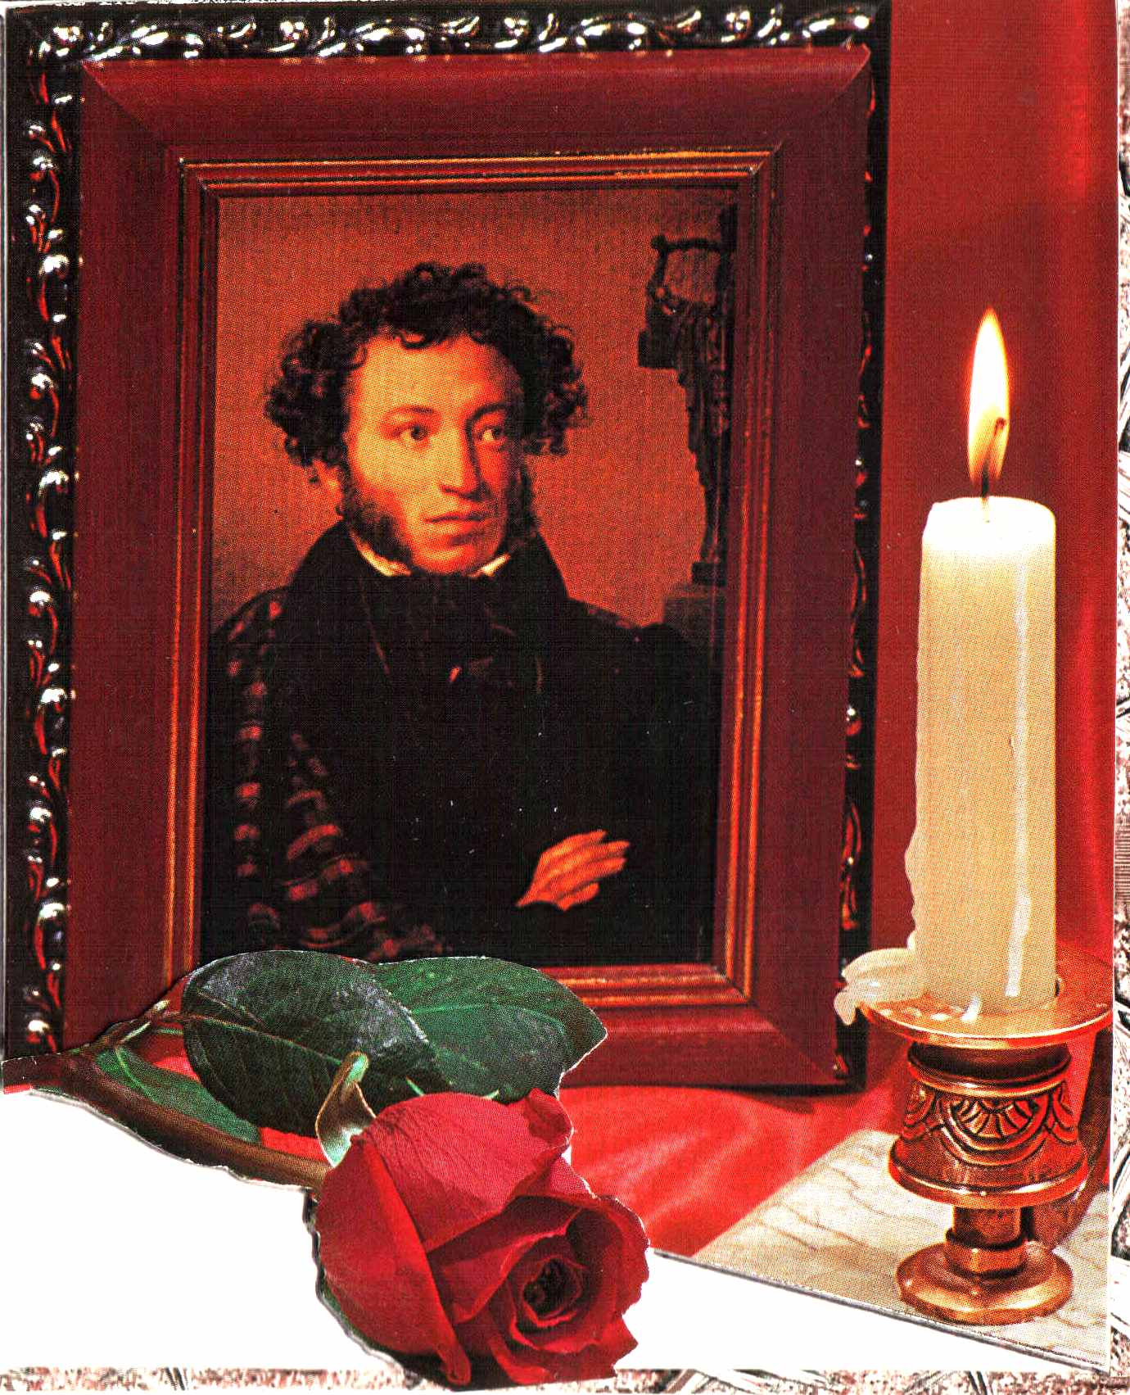
Prezentacii.com
День памяти
Пушкина
179 лет
со дня гибели поэта
Устный журнал
(1799 – 1837)

Slide 2
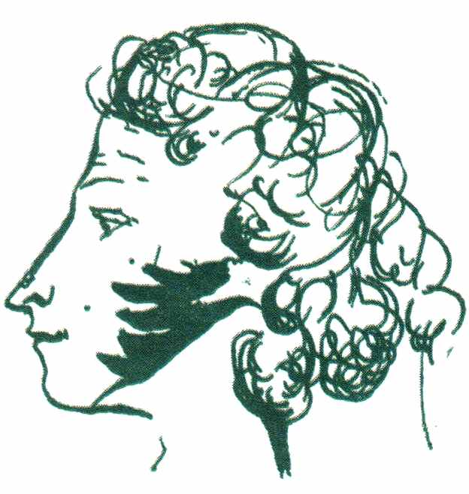
В феврале 1837 года в пятом часу пополудни на окраине Петербурга, близ Чёрной речки, прозвучал выстрел…
10 февраля в два часа сорок пять минут в России не стало ПУШКИНА…
По всей стране в этот день проходят мероприятия, посвящённые печальной дате - выставки, встречи, собрания.

Slide 3
Идут и идут годы, а
пушкинские строки бегут, как
волны, сквозь время, радуют нас, дарят нам силу, красоту и учат любить жизнь – любить друзей, свой народ и родную землю.
Сегодня мы лишь соприкоснёмся с жизнью великого русского поэта, познакомимся с некоторыми страницами его биографии.

Slide 4
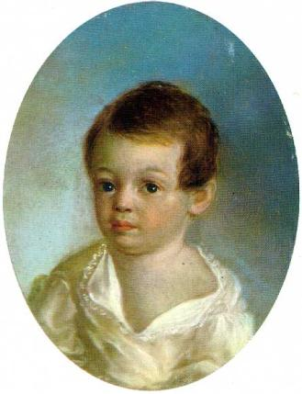
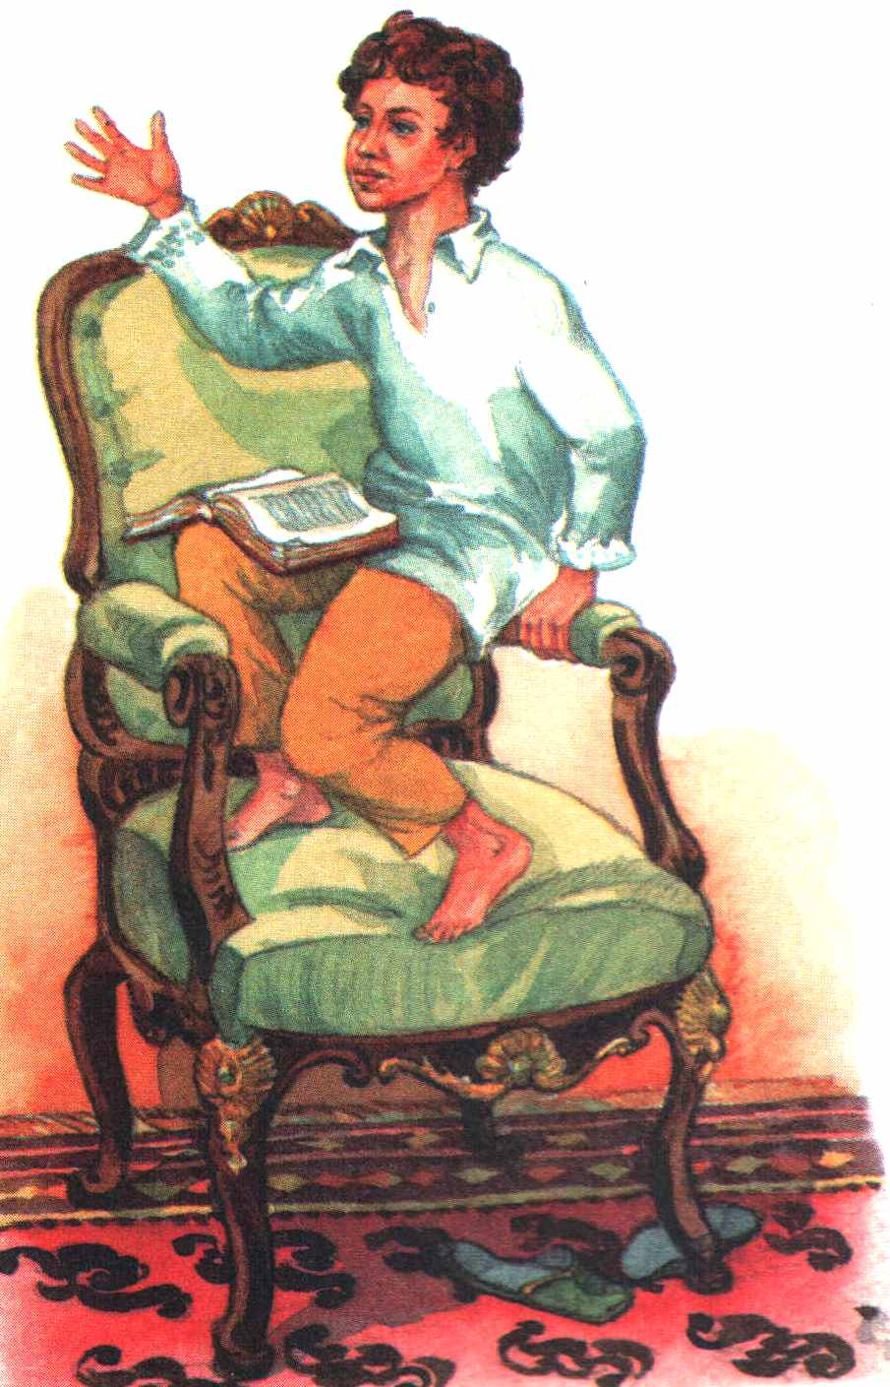
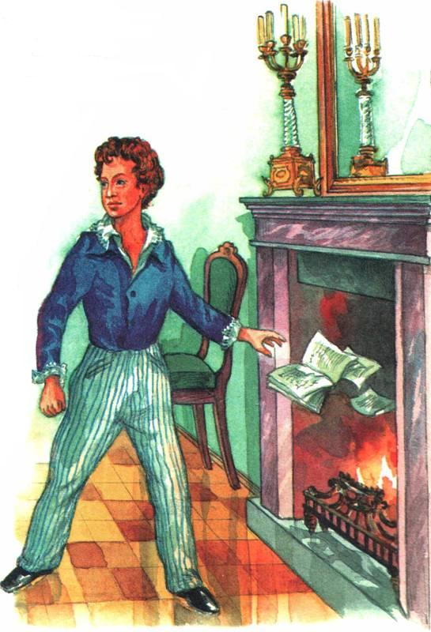
Пушкин-ребёнок
1800 - 1802

Slide 5
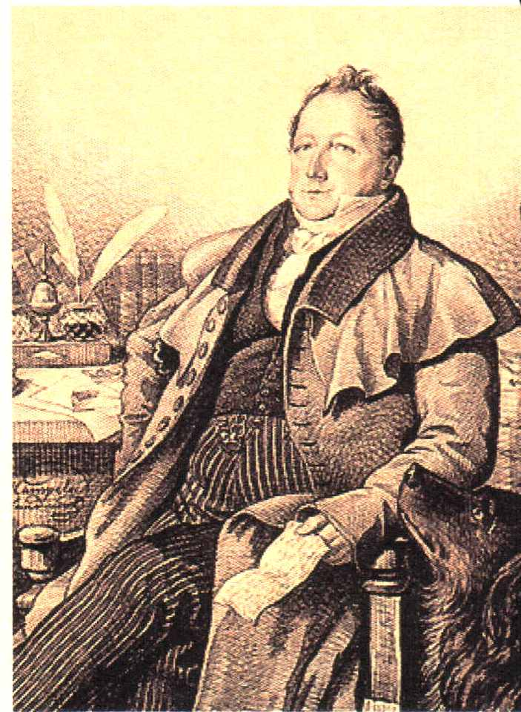
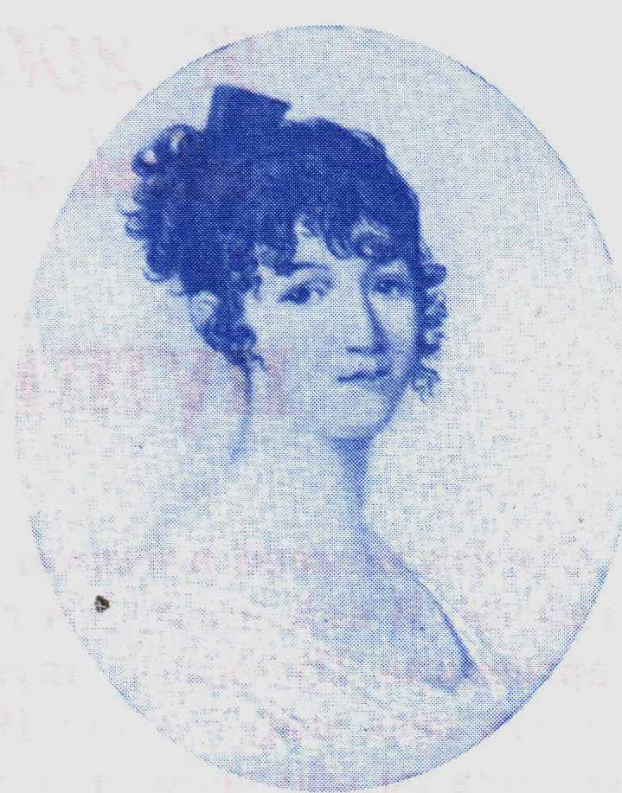
РОДИТЕЛИ
Сергей Львович Пушкин - отец поэта. Был потомок знатного рода. Любил литературу, был дружен с известными тогда русскими писателями, собрал большую библиотеку.
Надежда Осиповна Пушкина – мать поэта. Была образована, остроумна, хороша собой, любила развлечения и блистала на балах.

Slide 6

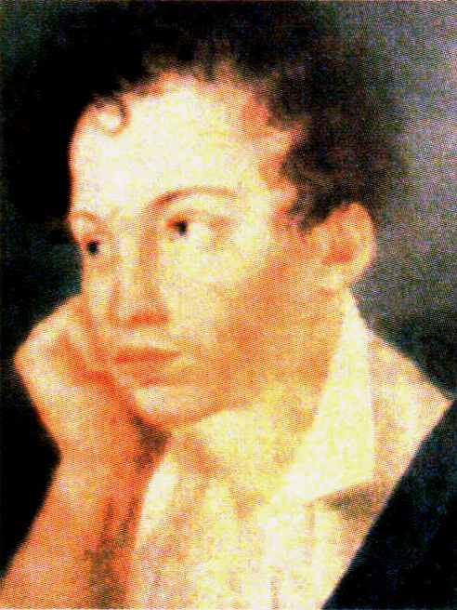
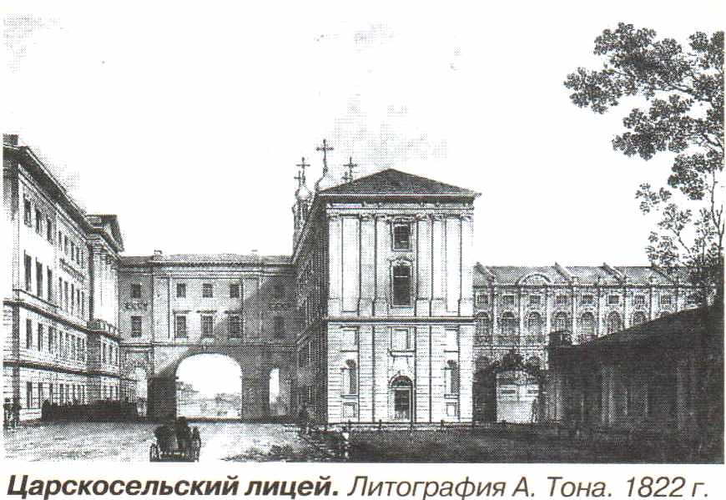
Л И Ц Е Й
годы учёбы
19 октября – день Лицея
…Куда бы нас не бросила судьбина
И счастье куда б ни повело,
Всё те же мы: нам целый мир чужбина;
Отечество нам Царское Село.
Пушкин
в лицейские годы
1810-е гг.

Slide 7
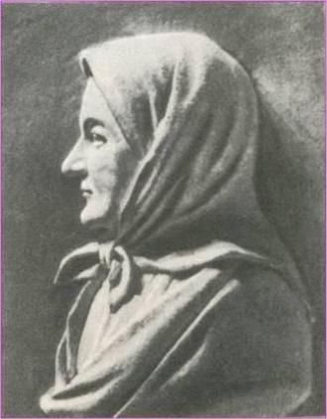
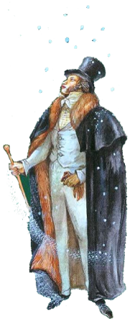
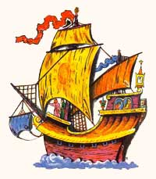
НЯНЯ ПОЭТА
Бабушка поэта и крепостная няня Арина Родионовна Матвеева стали настоящими воспитательницами и самыми близкими его сердцу людьми.
Няня – простая русская женщина, мастерица народной речи, знаток русских былин и пословиц.
Арина Родионовна первая познакомила Пушкина с
русскими сказками. Многие рассказы он записывал,
а потом использовал в своих сказках.
Арина Родионовна
Ей мы обязаны появлением на свет любимых сказок нашего детства.
Notes:
7
Звук включается по щелчку. Щелчок для продолжения

Slide 8
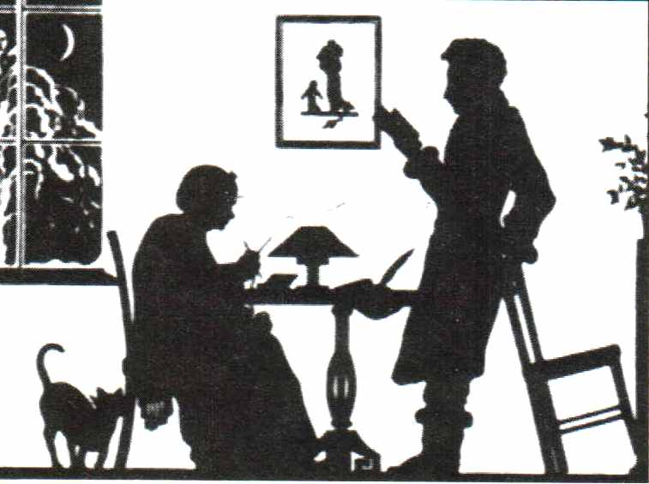
Няне
Подруга дней моих суровых,
Голубка дряхлая моя!
Одна в глуши лесов сосновых
Давно, давно ты ждёшь меня.
Ты под окном своей светлицы
Горюешь, будто на часах,
И медлят поминутно спицы
В твоих наморщенных руках.
Глядишь в забытые вороты
На чёрный отдалённый путь;
Тоска, предчувствия, заботы
Теснят твою всечасно грудь.

Slide 9
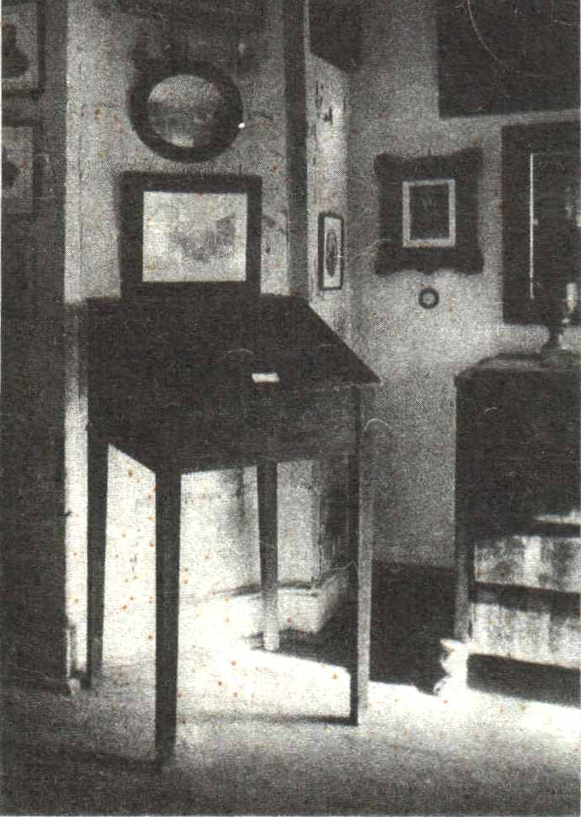
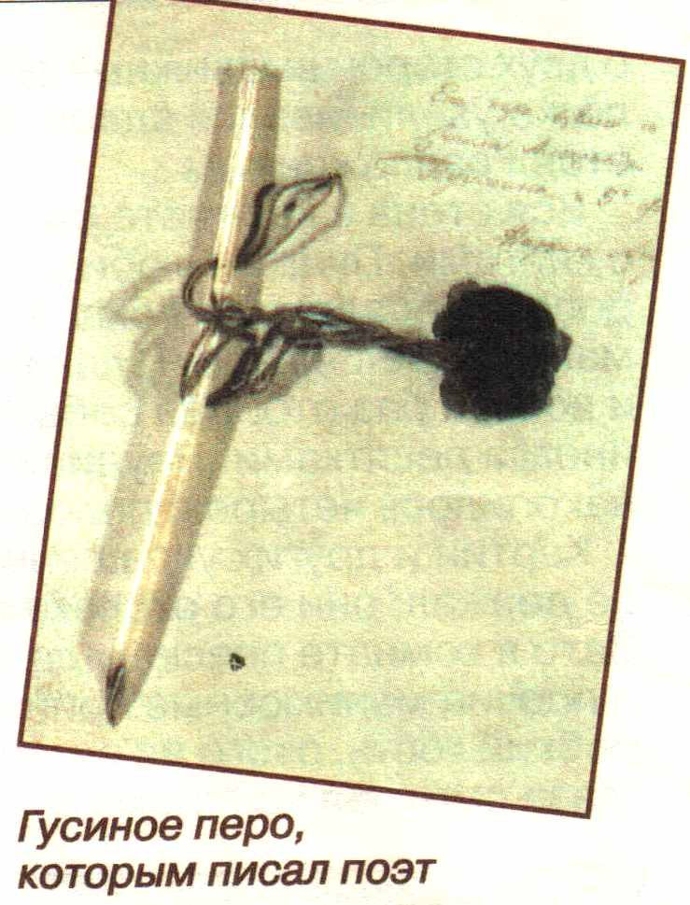
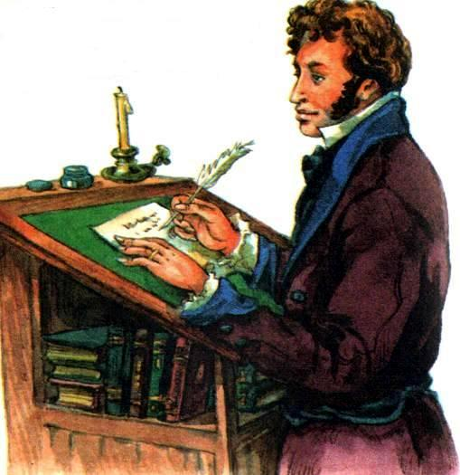
Пушкин за работой
И мысли в голове волнуются в отваге,
И рифмы лёгкие навстречу им бегут,
И пальцы просятся к перу, перо – к
бумаге
Минута – и стихи свободно потекут.
Бюро А.С. Пушкина

Slide 10
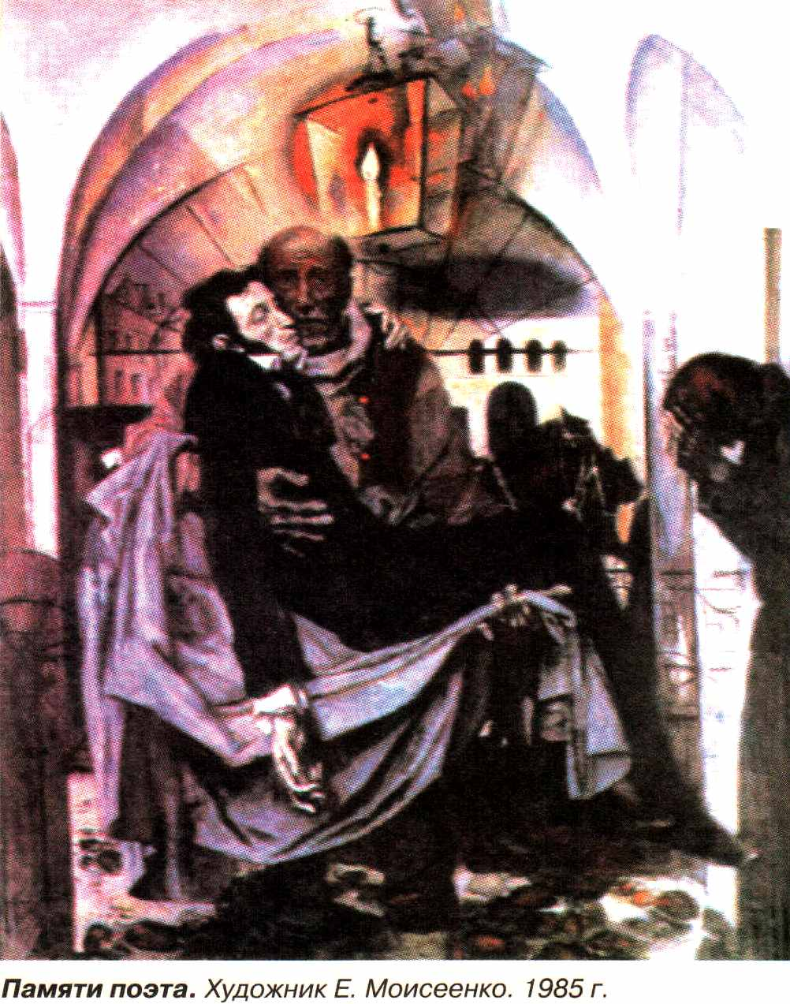

Slide 11
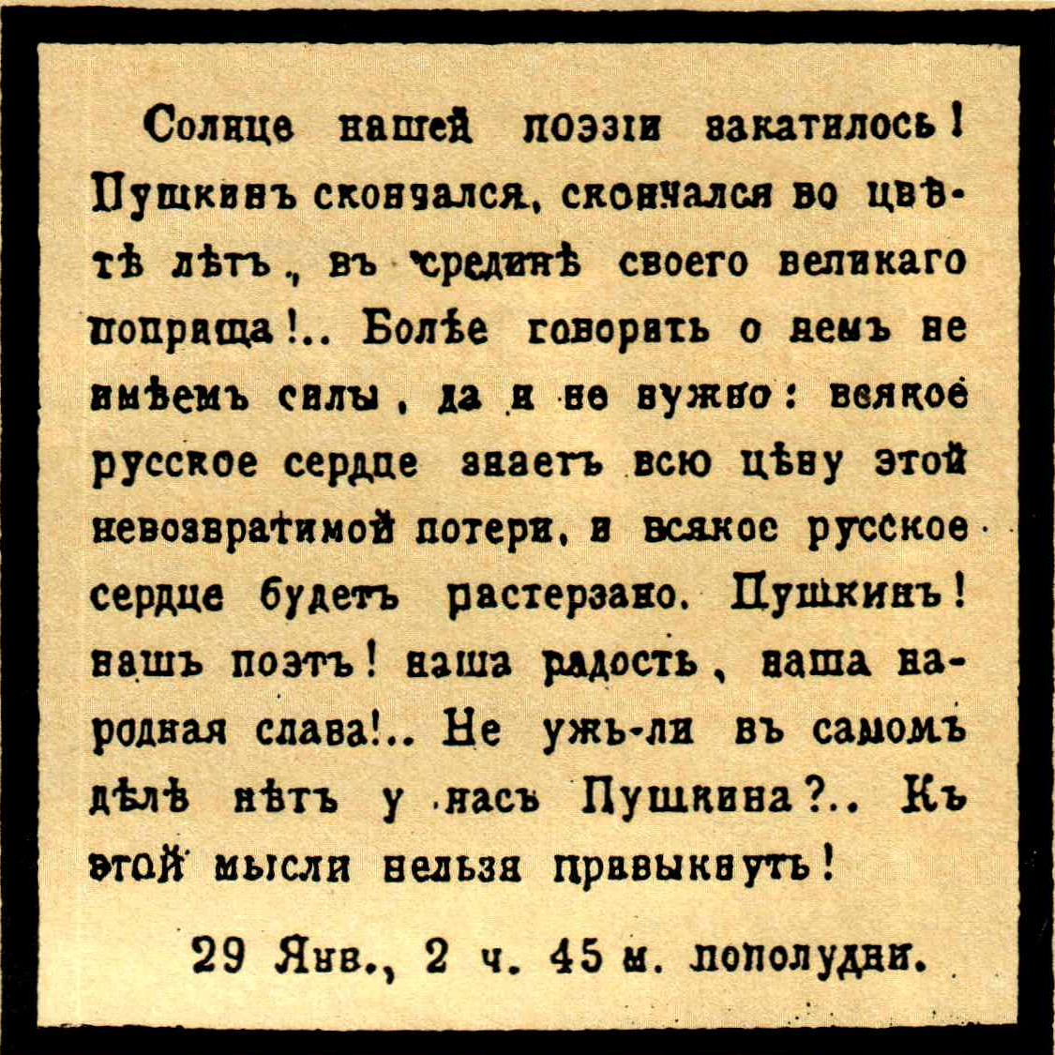
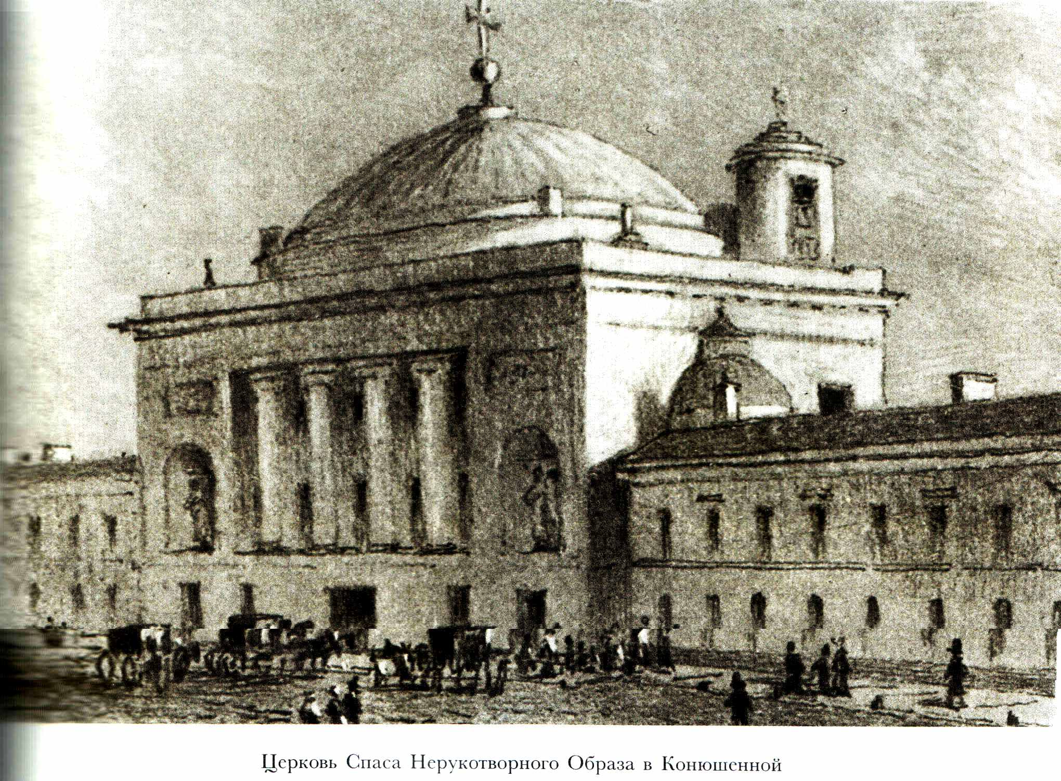
Некролог В.Ф. Одоевского
на смерть А.С. Пушкина
Церковь Спаса Нерукотворного Образа в Конюшенной

Slide 12
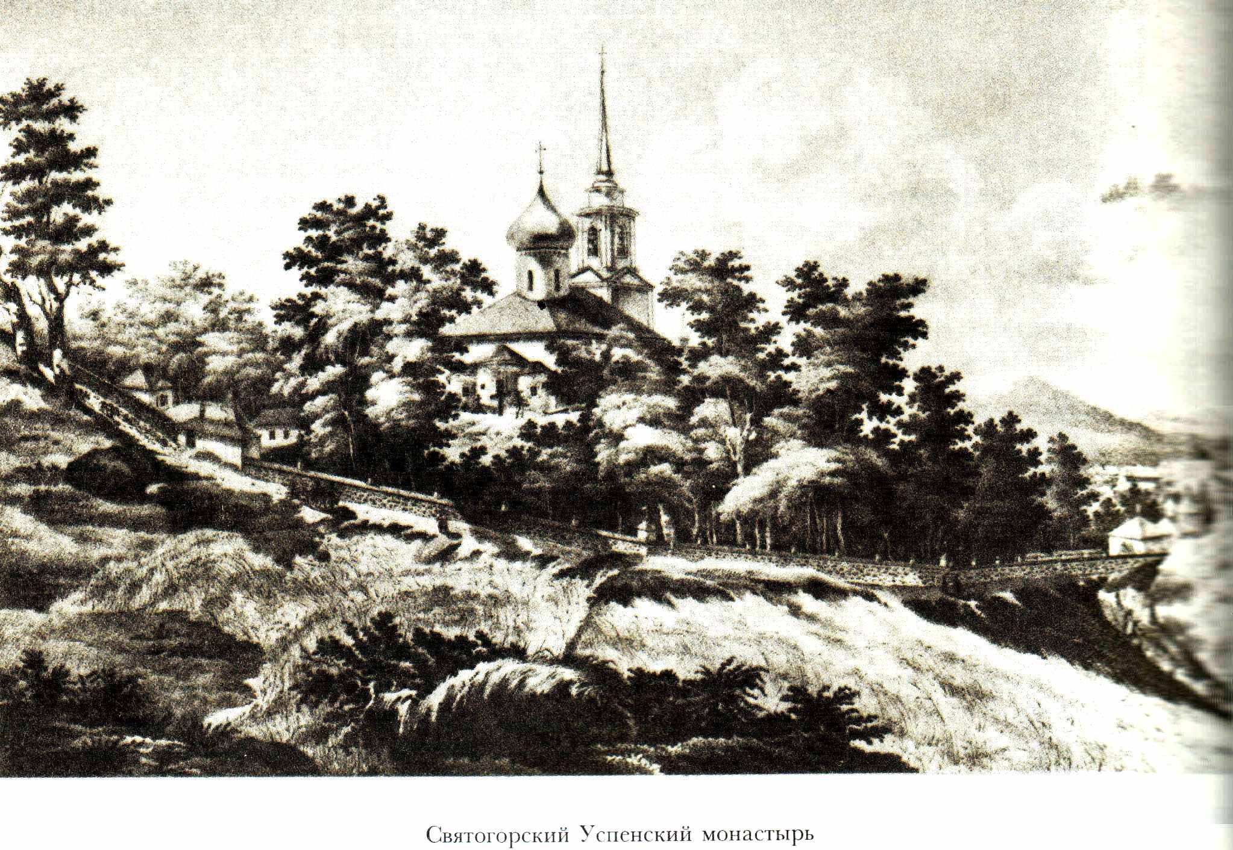
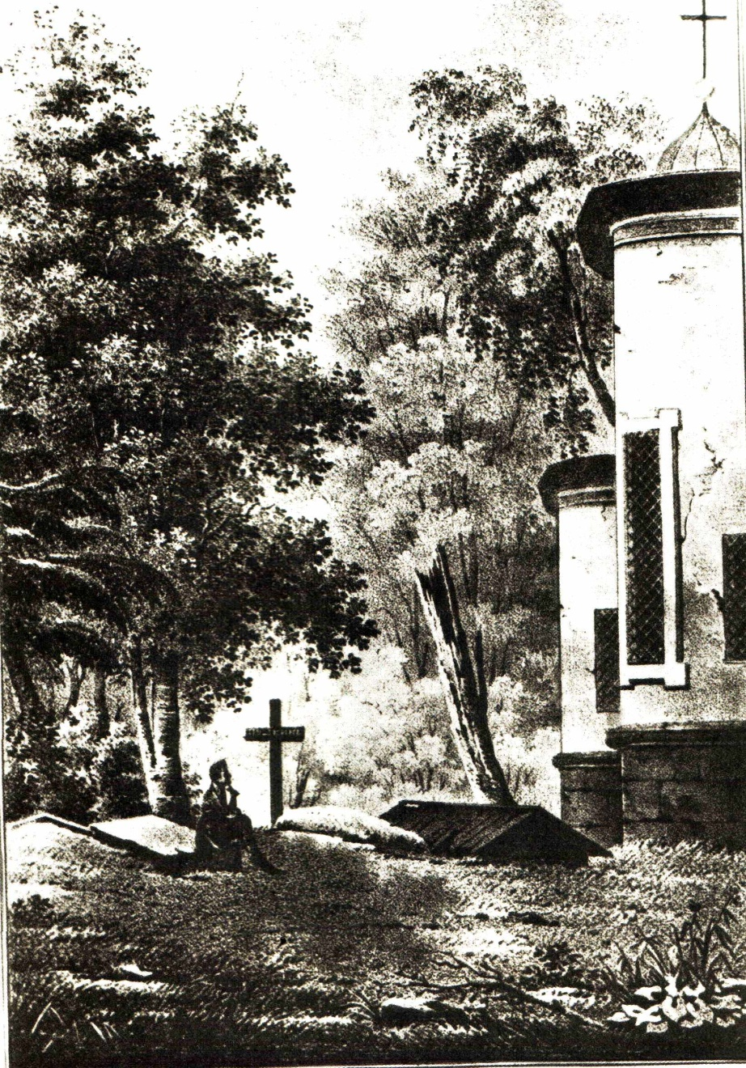
Святогорский Успенский монастырь
Могила Пушкина
Худож. П.Ф. Соколов. Конец 1830-х гг.

Slide 13
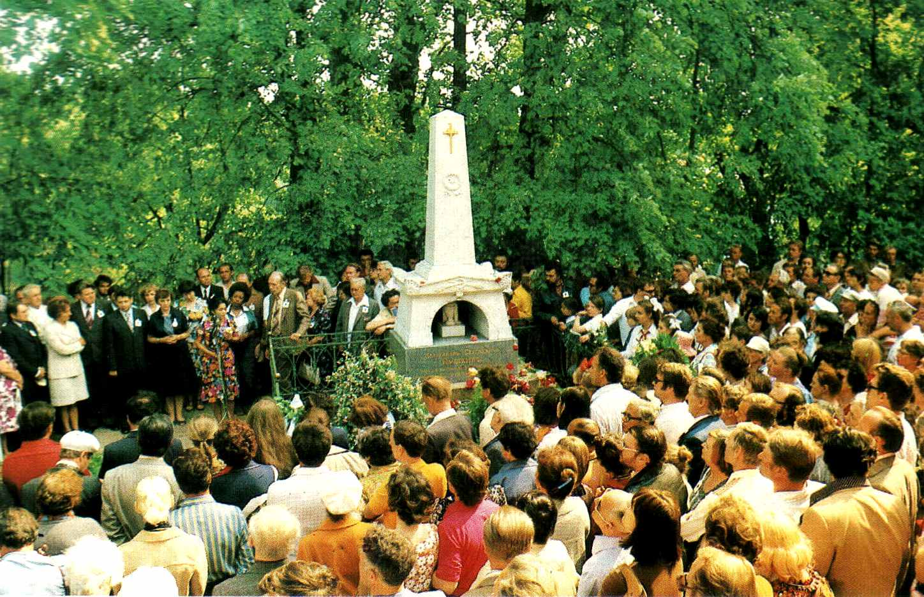
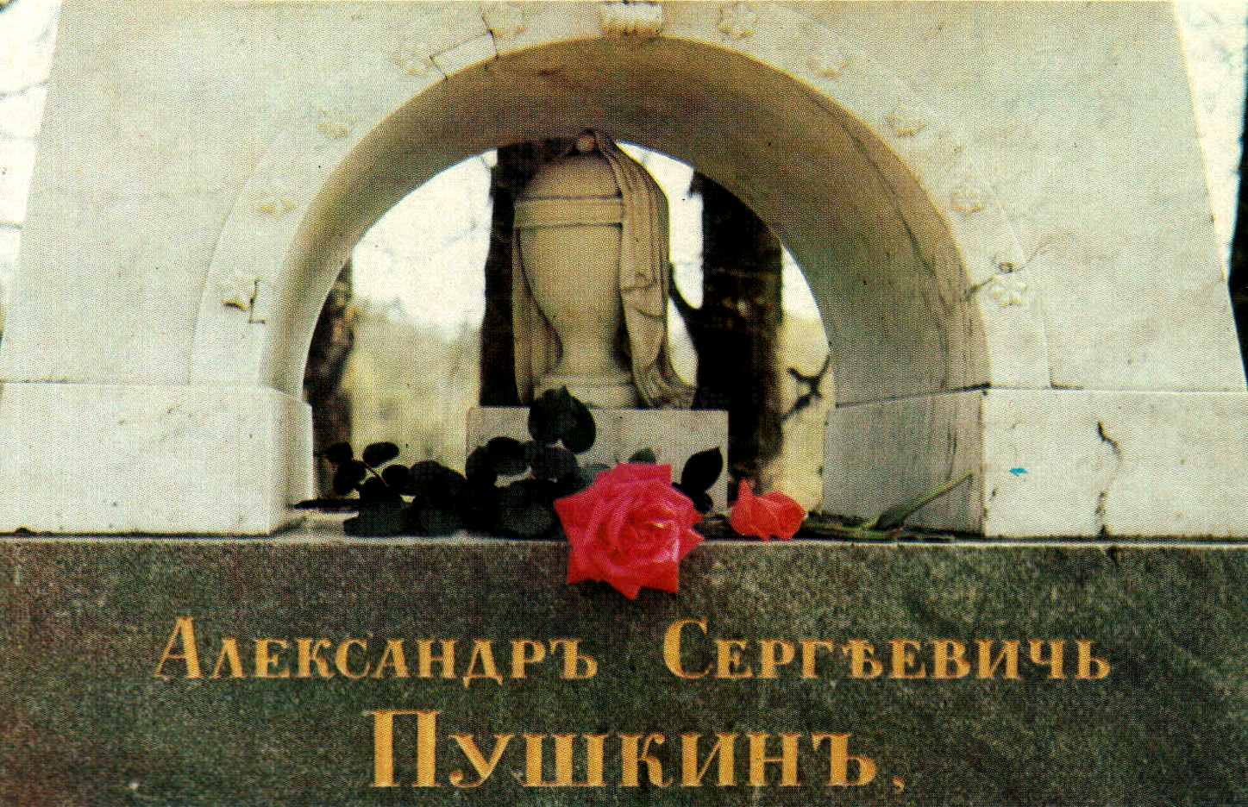
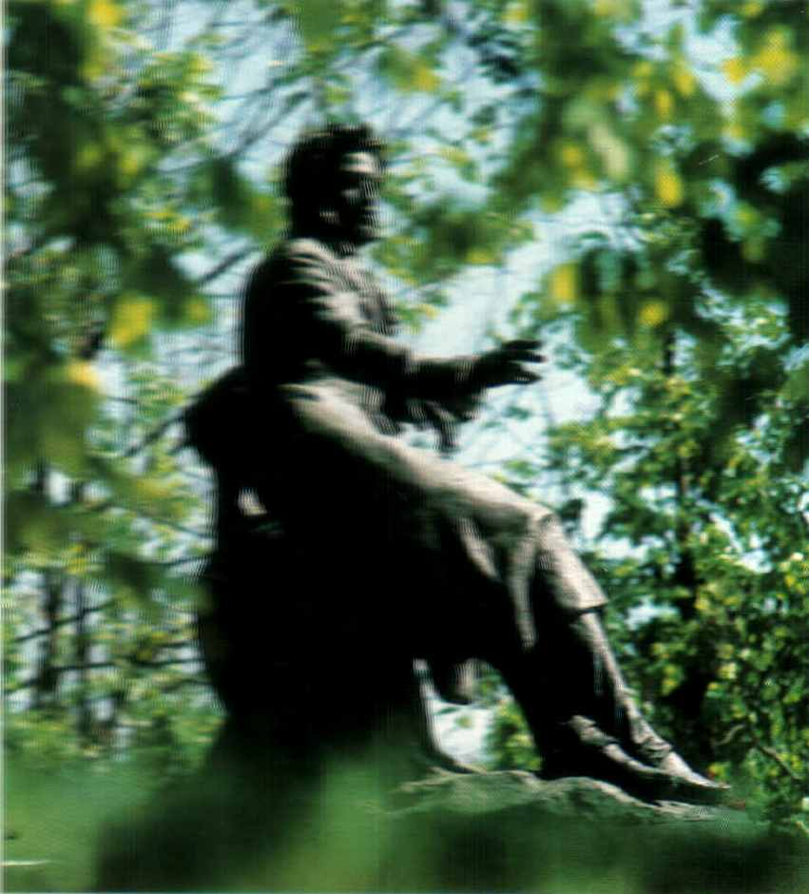
…Нет, весь я не умру –
душа в заветной лире
Мой прах переживёт и тленья
избежит, -
и славен буду я,
доколь в подлунном мире
Жив будет хоть один пиит.
А.С. Пушкин

Slide 14
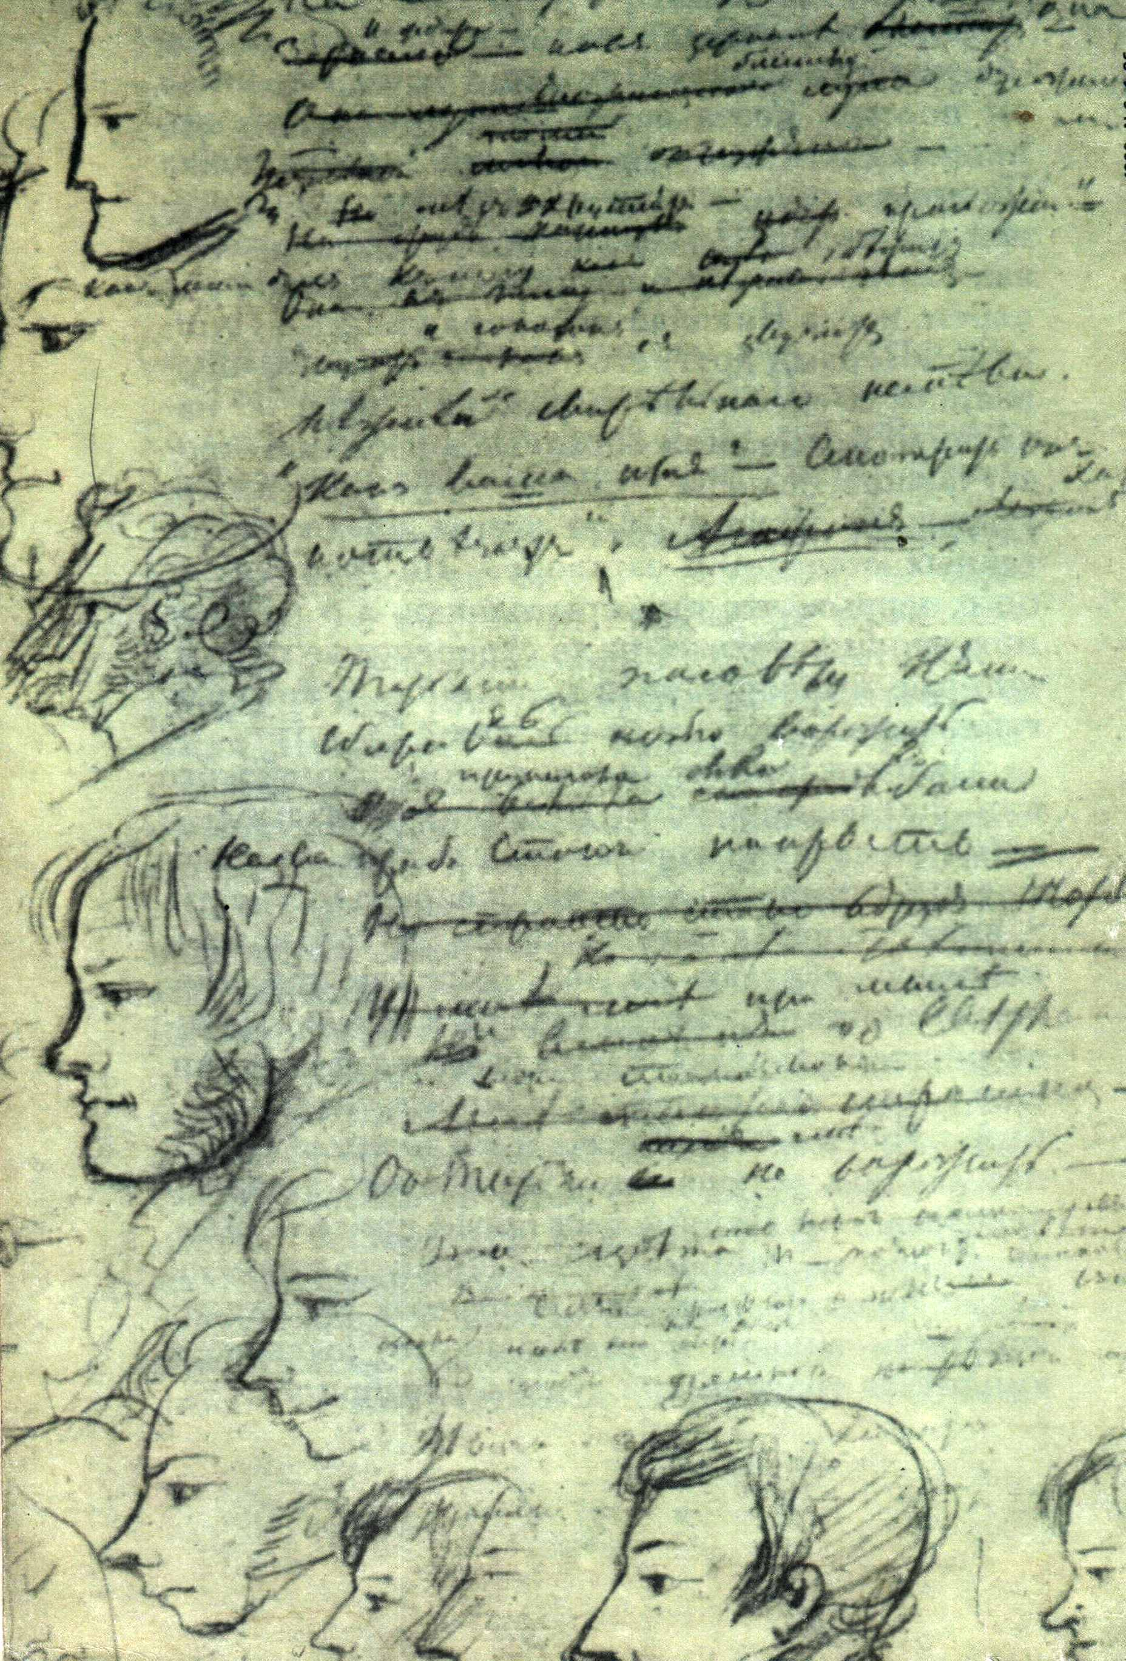
Мировое достояние культуры
Сохранилось почти 70 черновых тетрадей, несколько сот отдельных листов, 800 писем.
Рукописное наследие Пушкина является одним из величайших сокровищ русской культуры.
Рукописи хранятся для потомков в специальных сейфах.

Slide 16
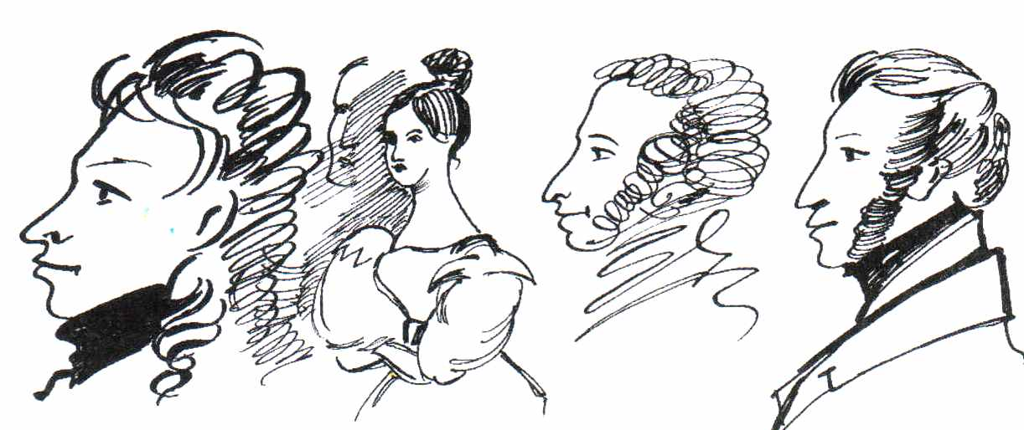
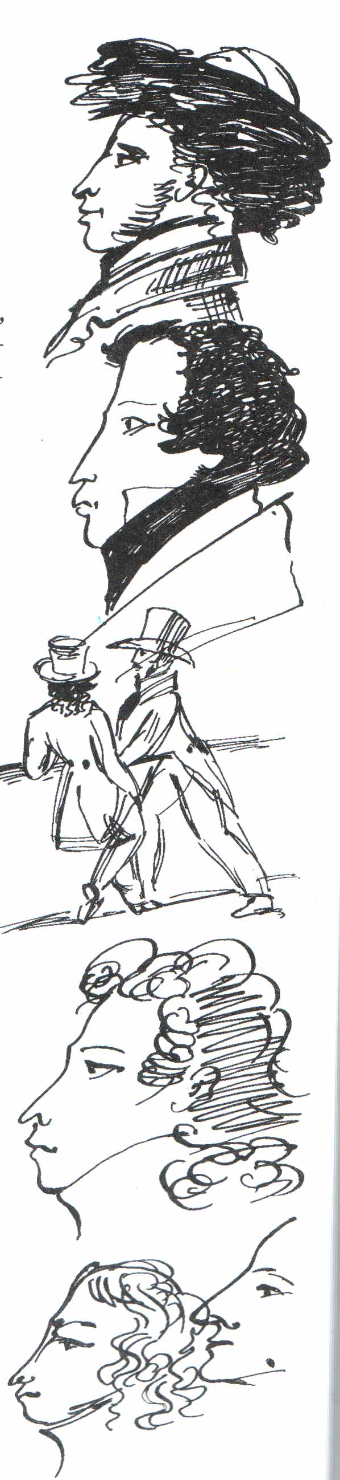
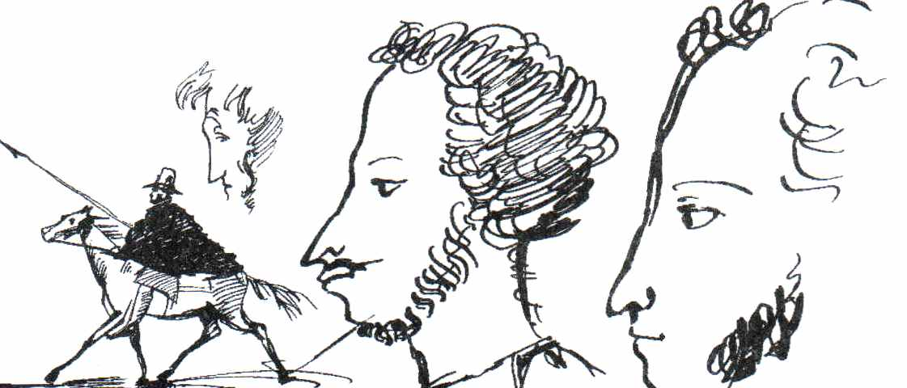
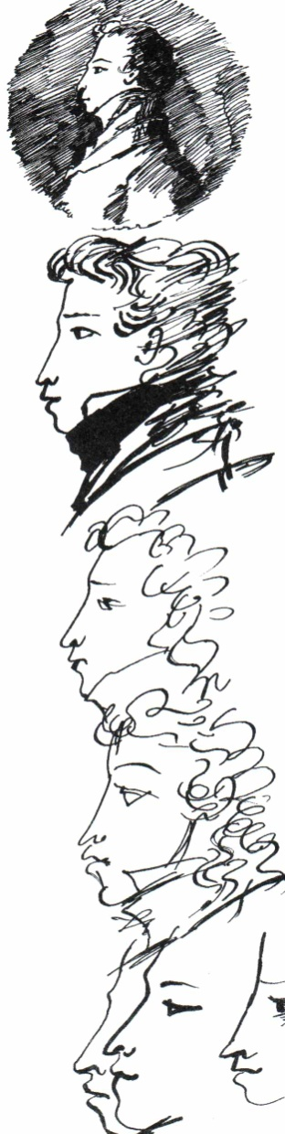
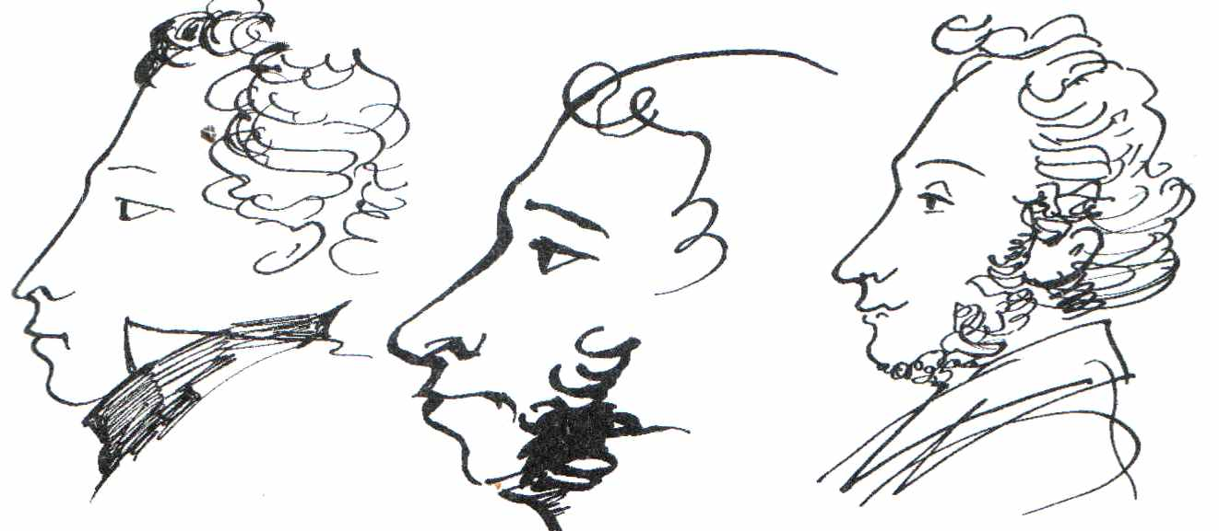
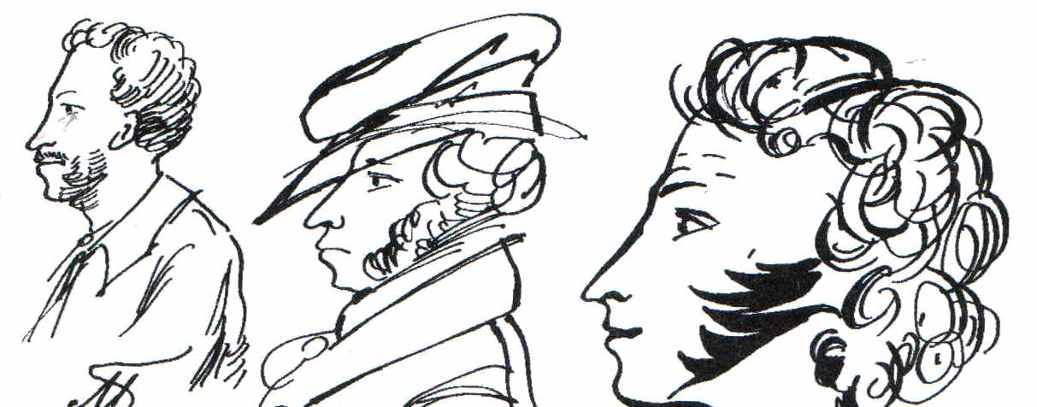
Много раз Пушкин изображал себя сам.
Он был отличным портретистом – графистом.
Рисовал точно, верно, хорошо знал своё лицо.
Сохранилось около 90 автопортретов.

Slide 17
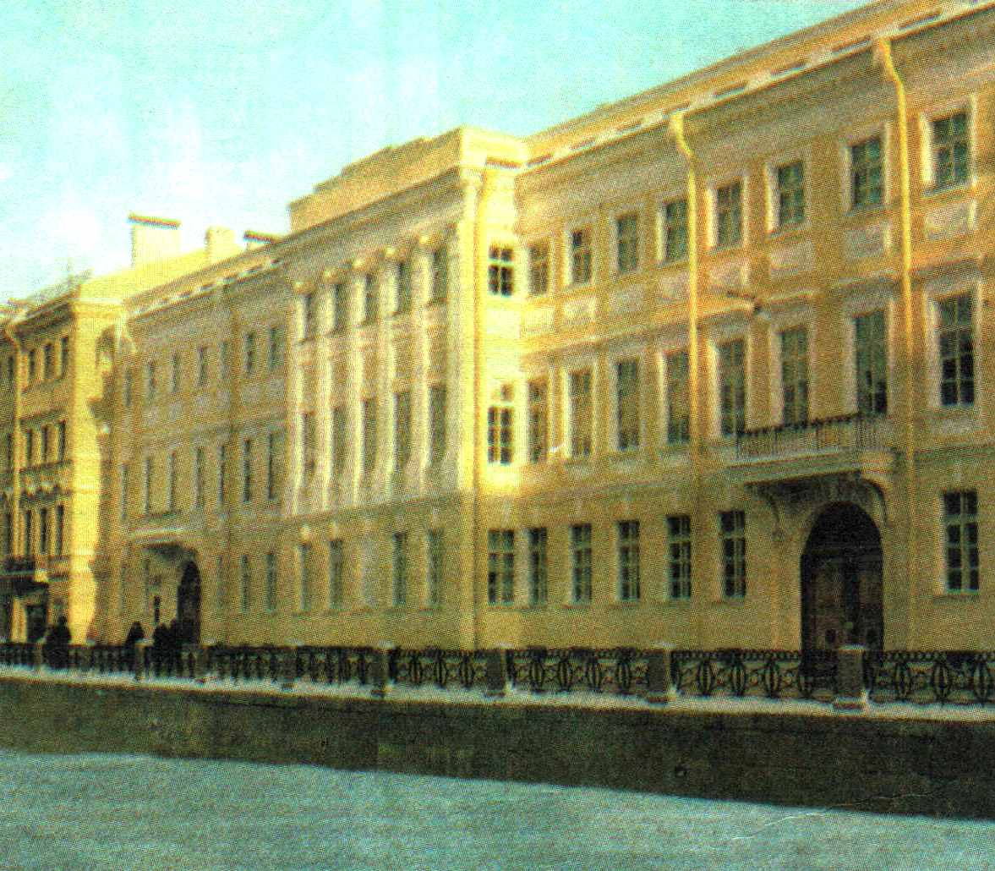
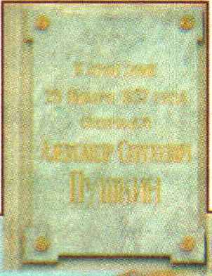
Музей-квартира А.С. Пушкина
Адрес музея: г. Санкт-Петербург
ул. Мойка, 12
Мемориальная доска

Slide 18
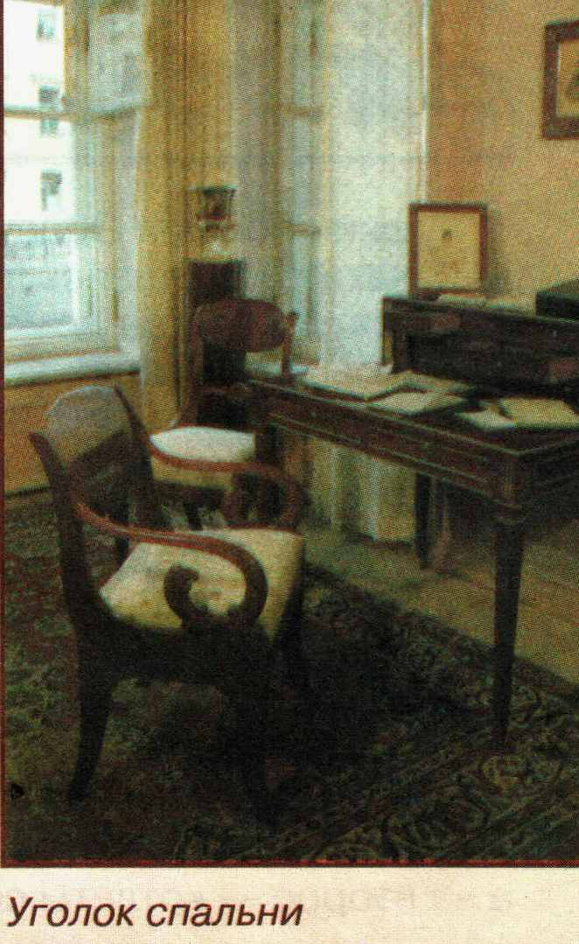
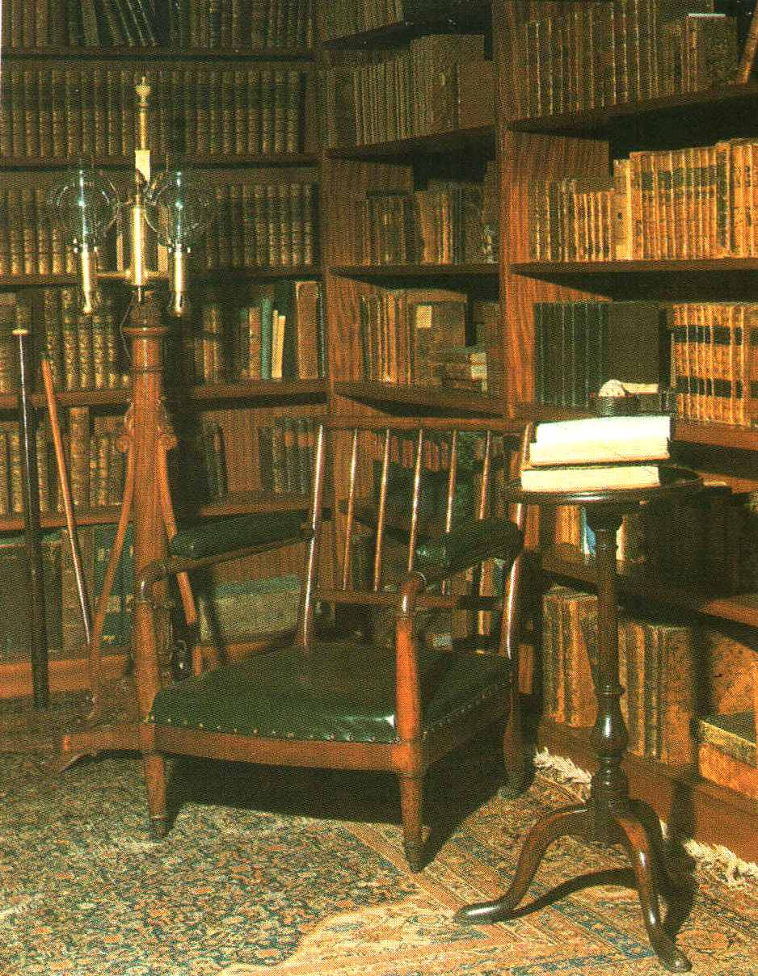
Уголок кабинета

Slide 19
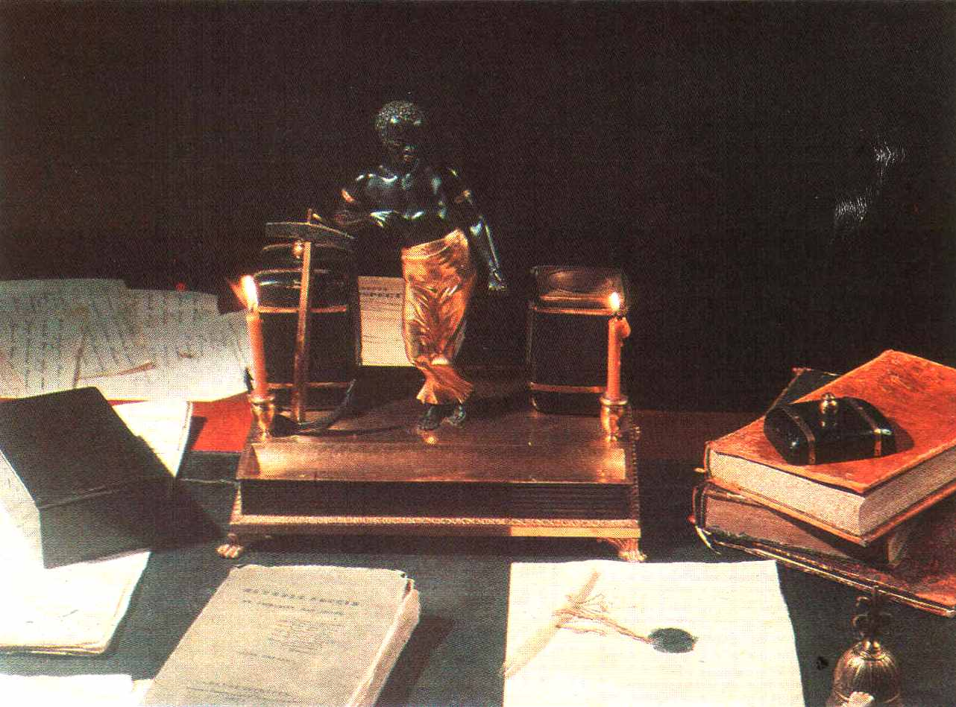

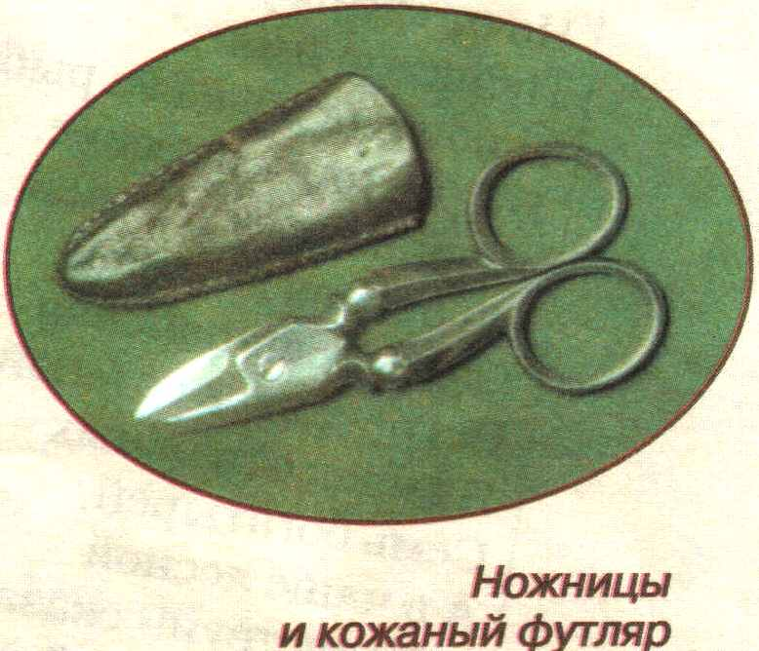
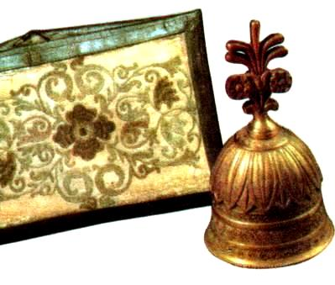
Личные вещи поэта
Карманные часы поэта
Чернильный прибор
Бумажник
и бронзовый
колокольчик
Ножницы
и кожаный футляр

Slide 20
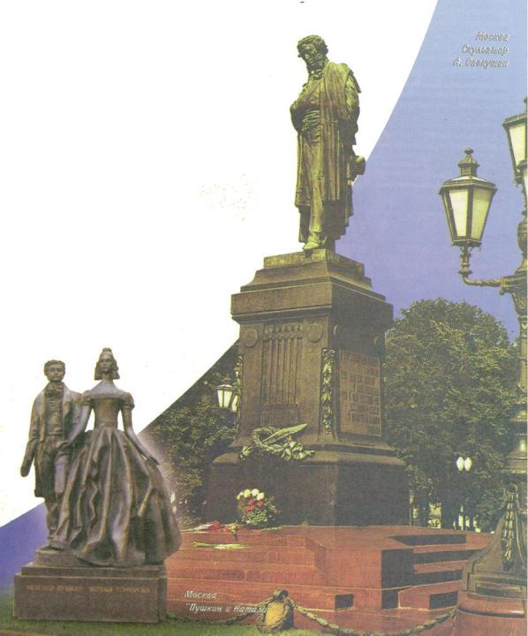
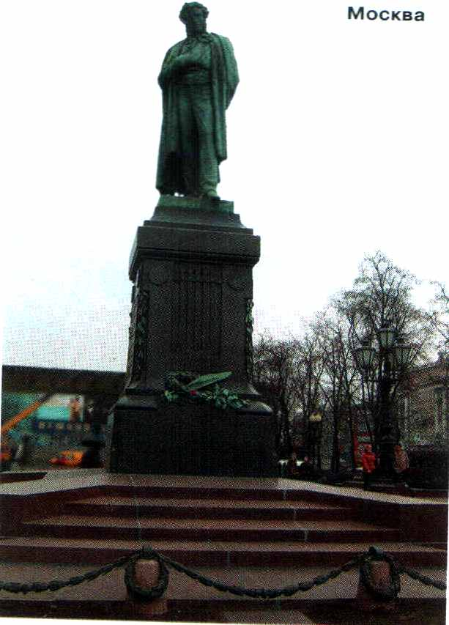
Я памятник себе воздвиг нерукотворный…
Края Москвы,
края родные,
Где на заре цветущих лет
Часы беспечные я
тратил золотые…
Скульптор
А. Опекушин
Москва

Slide 21
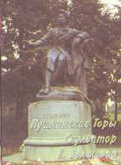
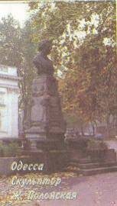
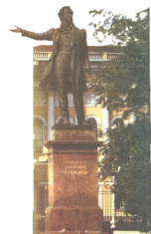
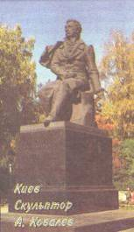
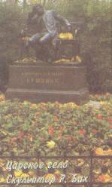
Пушкинские горы
Украина. Одесса
Санкт-Петербург.
Площадь А.С. Пушкина
Украина.
Киев
Царское Село
Notes:
21
Анимация на слайде по щелчку. Щелчок для продолжения.

Slide 22
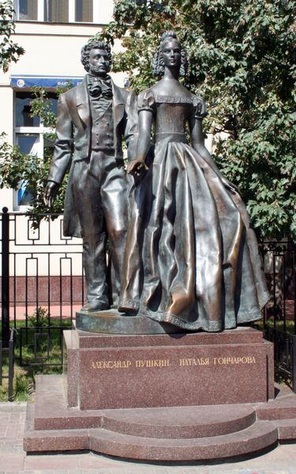
Александр
и Натали
Москва

Slide 23
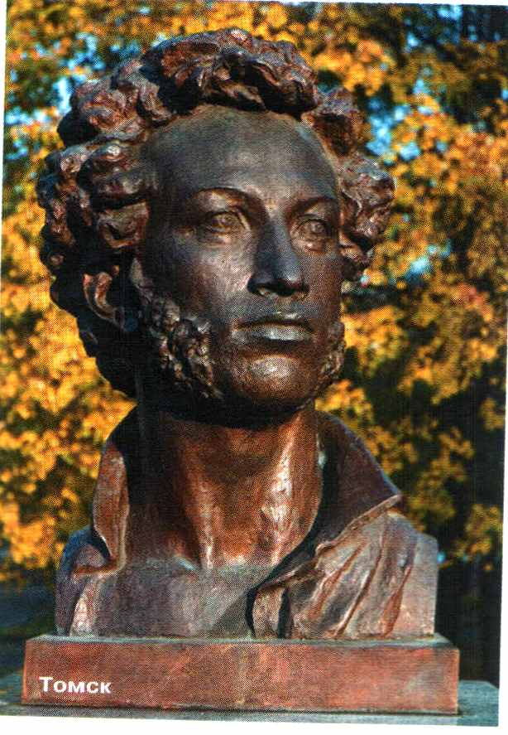
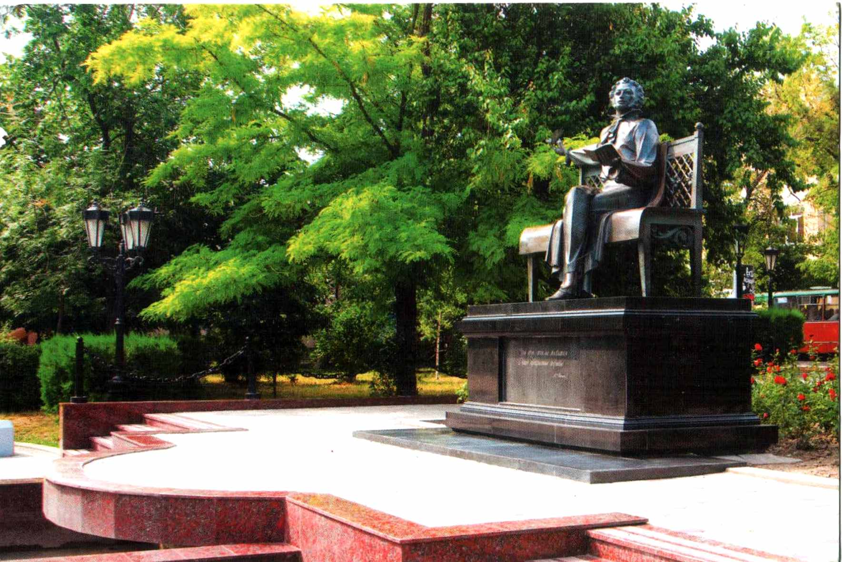
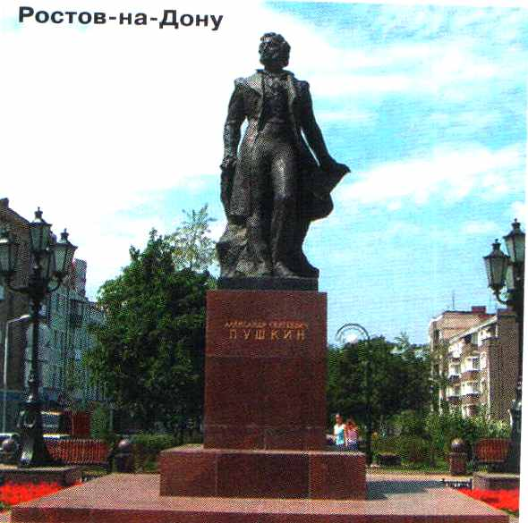
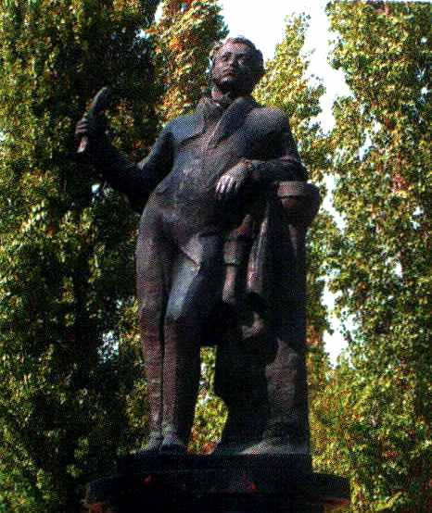
Томск
Новороссийск
Таганрог
Ростов-на-Дону

Slide 24



Владикавказ.
Республика Алания
Челябинск
Санкт-Петербург

Slide 25

г. Белореченск

Slide 26





«Что за прелесть эти сказки»
Notes:
26
Анимация по щелчку. Щелчок для продолжения

Slide 27

У лукоморья дуб зелёный, Златая цепь на дубе том: И днём и ночью кот учёный Всё ходит по цепи кругом: Идёт направо – песнь заводит, Налево – сказку говорит. Там чудеса: там леший бродит, Русалка на ветвях сидит; Там на неведомых дорожках Следы невиданных зверей; Избушка там на курьих ножках Стоит без окон, без дверей; Там лес и дол видений полны; Там о заре прихлынут волны На брег песчаный и пустой, И тридцать витязей прекрасных Чредой из вод выходят ясных, И с ними дядька их морской…

Slide 28








Notes:
28
Щелчок для продолжения

Slide 29
Литературная
викторина
По сказкам А.С. Пушкина

Slide 30


Три девицы под окном Пряли поздно вечерком. «Кабы я была царица, — Говорит одна девица, — То на весь крещеный мир Приготовила б я пир.
Notes:
30
Щелчок для продолжения

Slide 31


Царь с царицею простился, В путь-дорогу снарядился, И царица у окна Села ждать его одна.
Notes:
31
Щелчок для продолжения

Slide 32

Пошёл, сел у берега моря; Там он стал верёвку крутить,
Да конец её в море мочить.
Notes:
32
Щелчок для продолжения

Slide 33



Глядь: опять перед ним землянка;
На пороге сидит старуха,
А перед нею разбитое корыто.
Notes:
33
Щелчок для продолжения

Slide 34


Царь к востоку войско шлёт,
Старший сын его ведёт. Петушок угомонился, Шум утих, и он забылся.
Notes:
34
Щелчок для продолжения

Slide 35










Notes:
35
Щелчок для продолжения

Slide 36


Prezentacii.com
Тебя ж, как первую любовь,
России сердце не забудет!...

